Slide 1
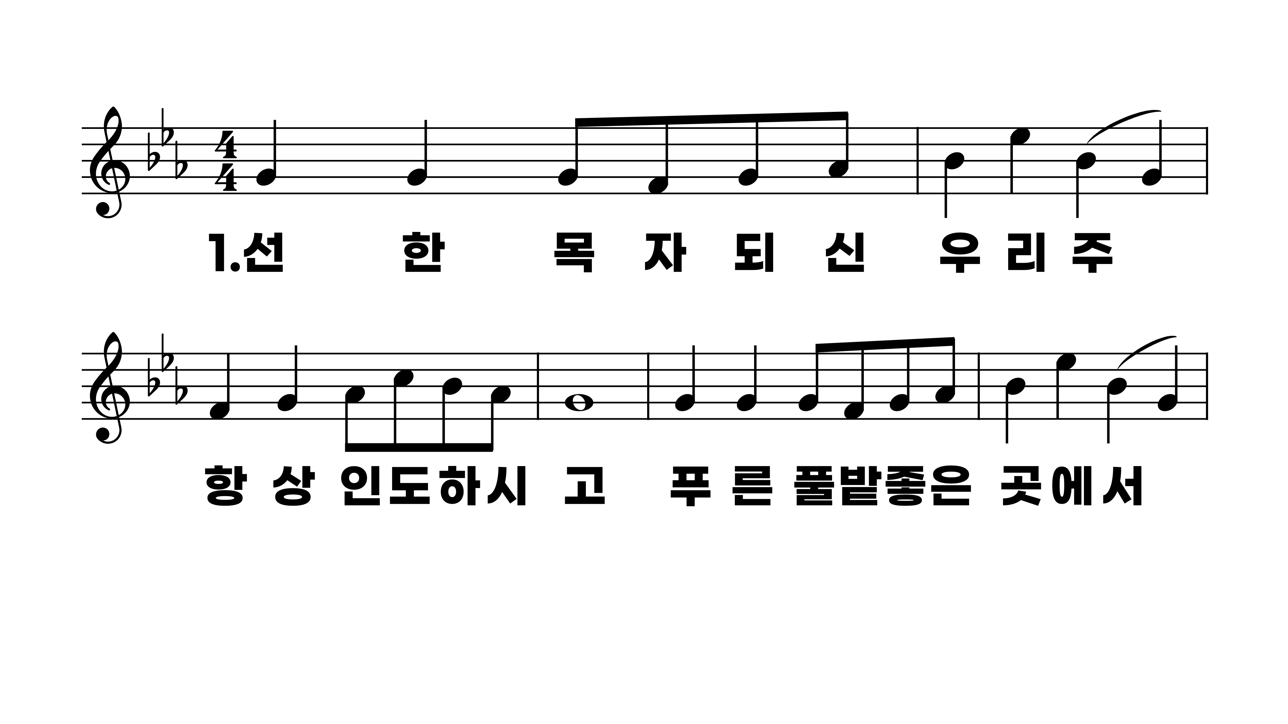
569장 선한 목자 되신 우리 주
1.선한목자되
2.양의문이되
3.흠이많고약
4.일찍주의뜻

Slide 2
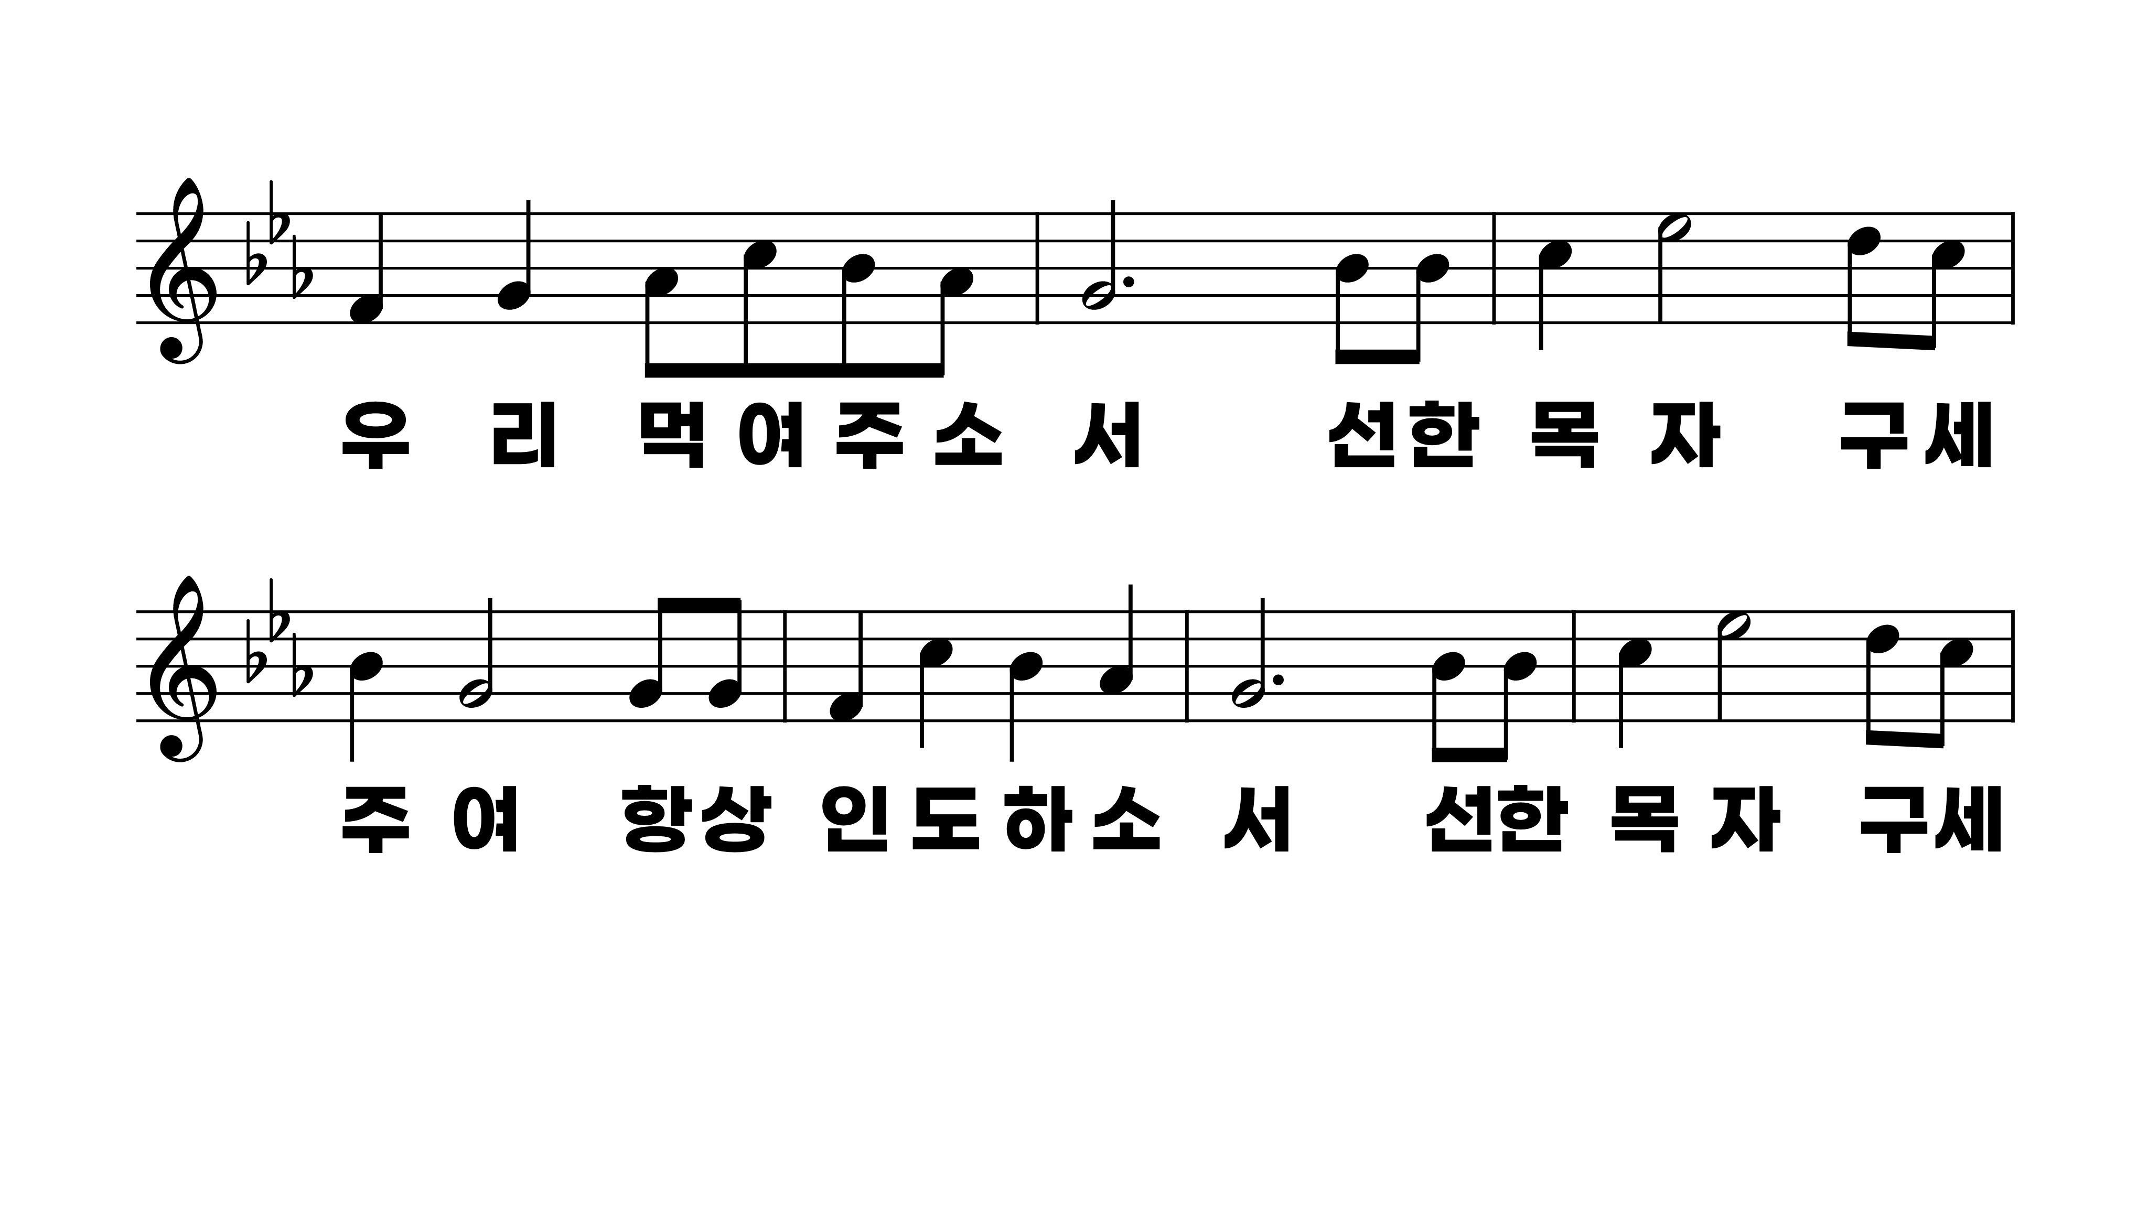
569장 선한 목자 되신 우리 주
1.선한목자되
2.양의문이되
3.흠이많고약
4.일찍주의뜻

Slide 3
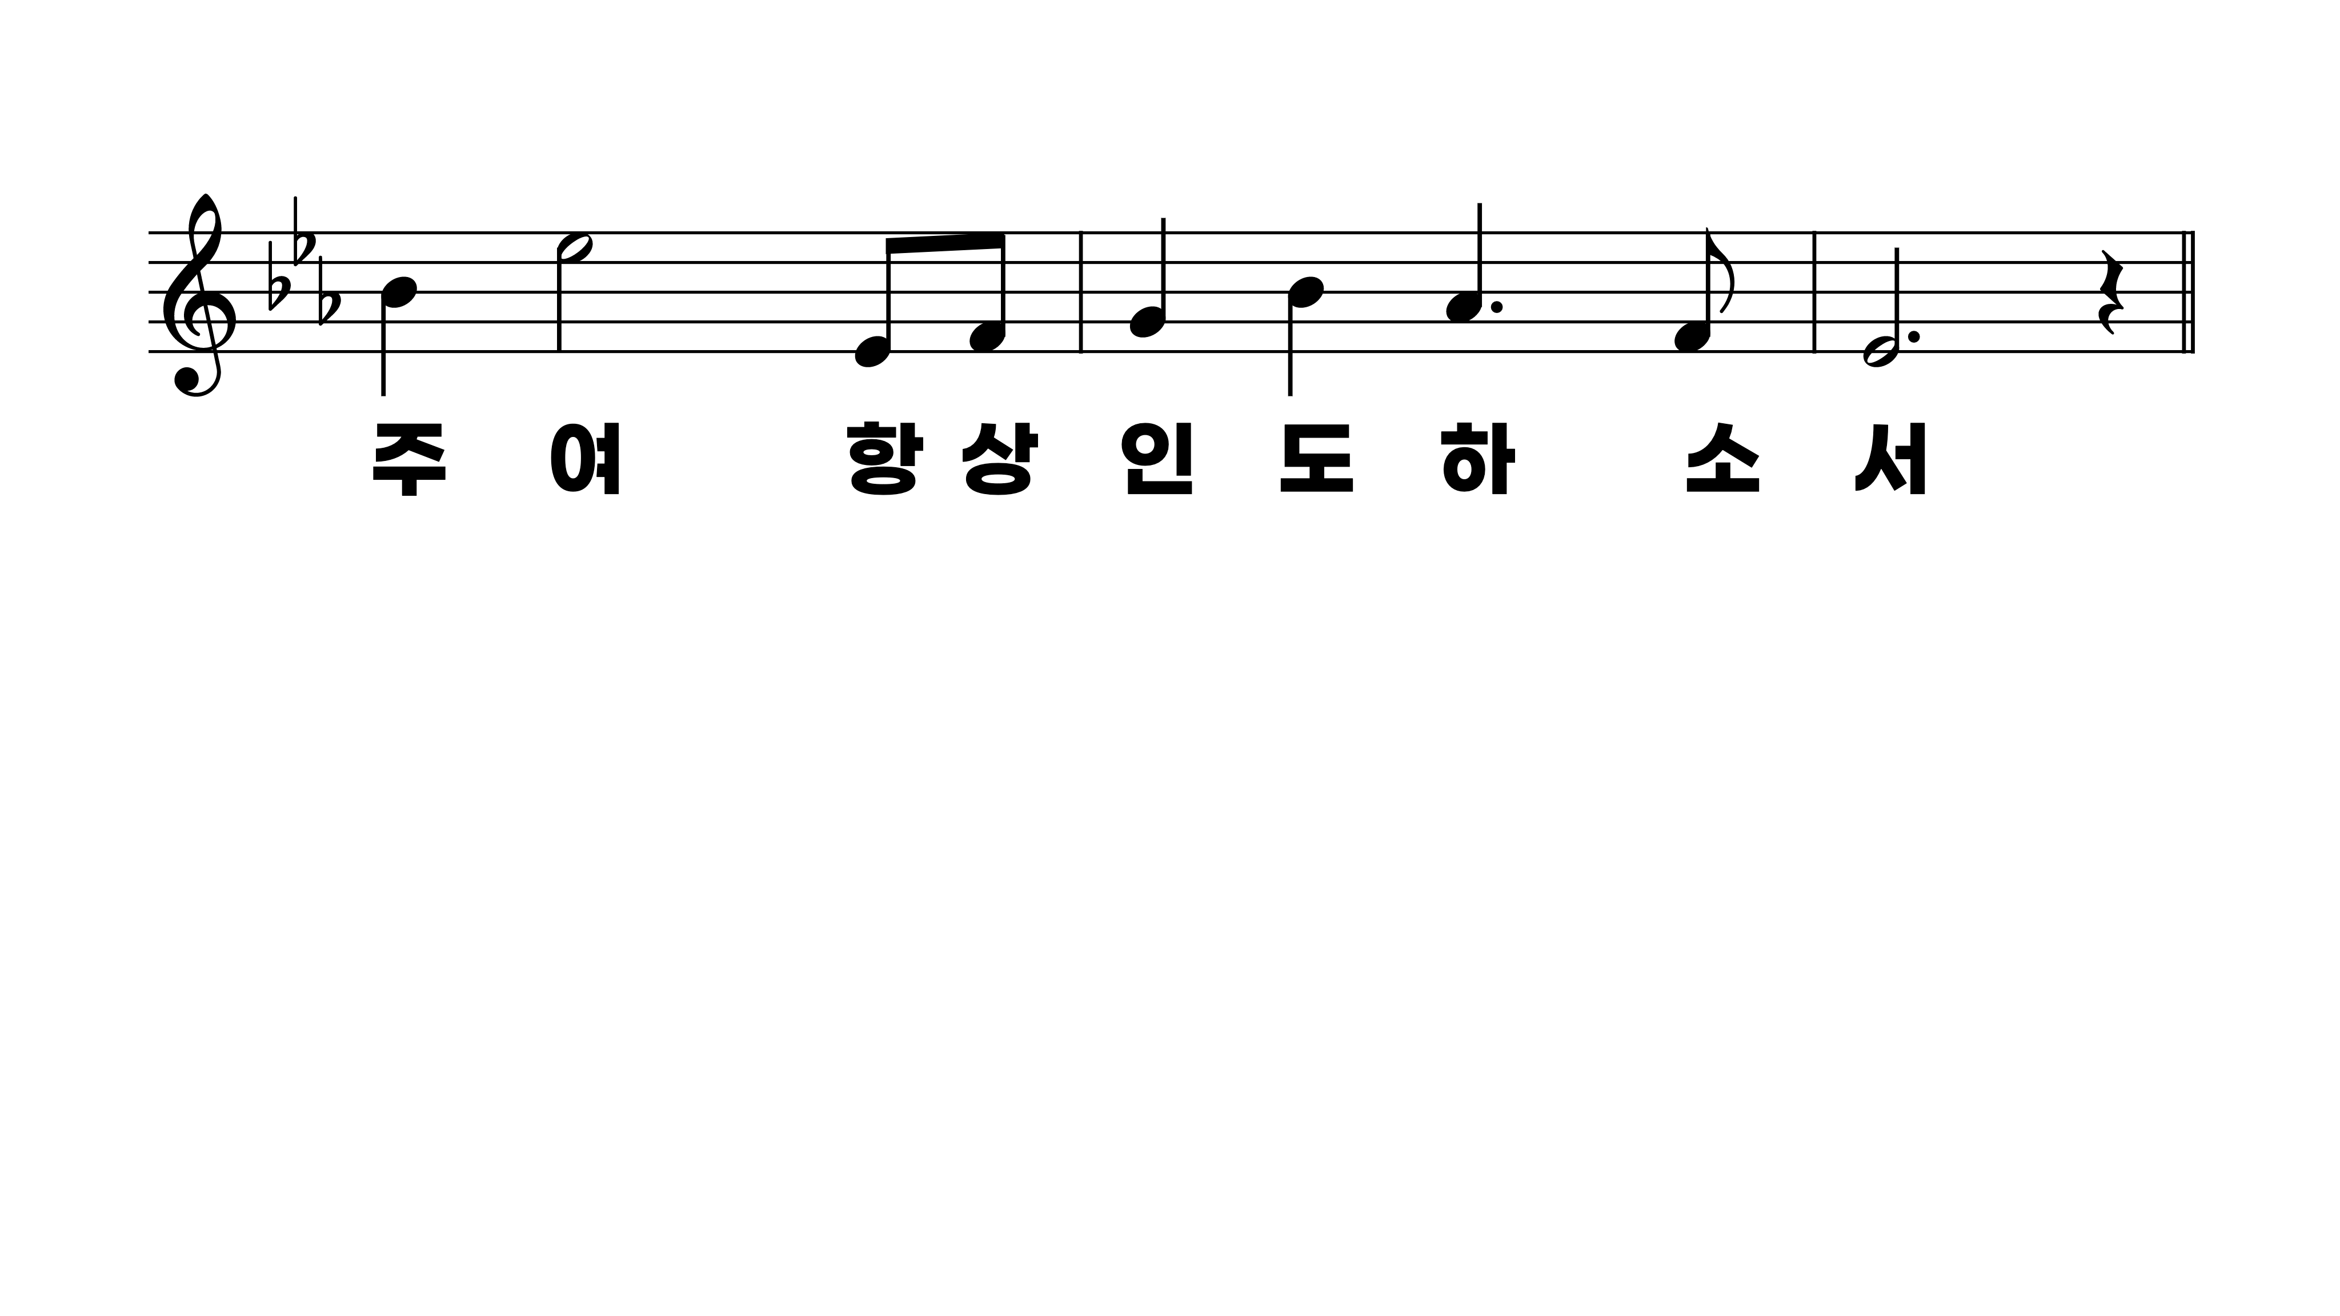
569장 선한 목자 되신 우리 주
1.선한목자되
2.양의문이되
3.흠이많고약
4.일찍주의뜻

Slide 4
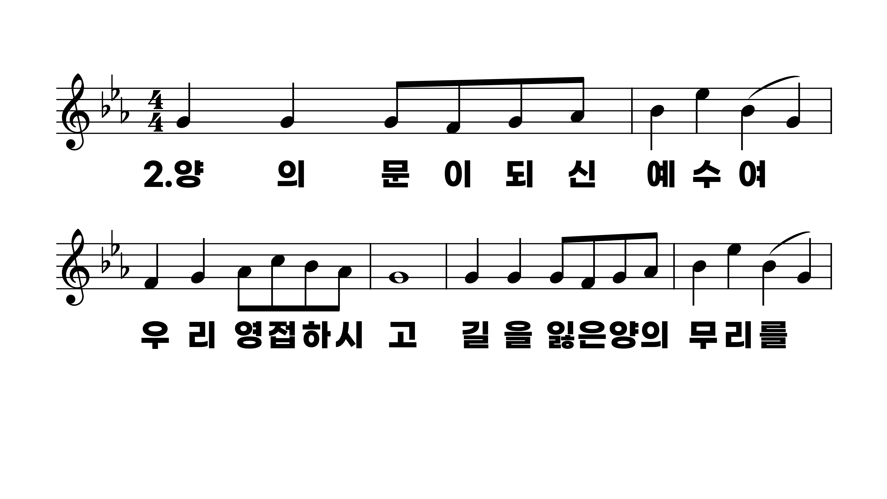
569장 선한 목자 되신 우리 주
1.선한목자되
2.양의문이되
3.흠이많고약
4.일찍주의뜻

Slide 5
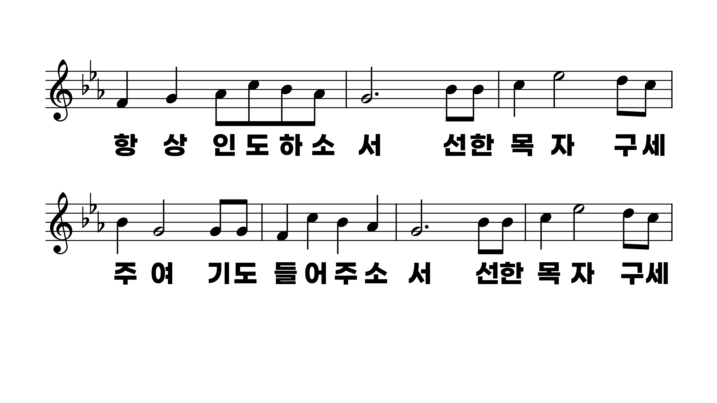
569장 선한 목자 되신 우리 주
1.선한목자되
2.양의문이되
3.흠이많고약
4.일찍주의뜻

Slide 6
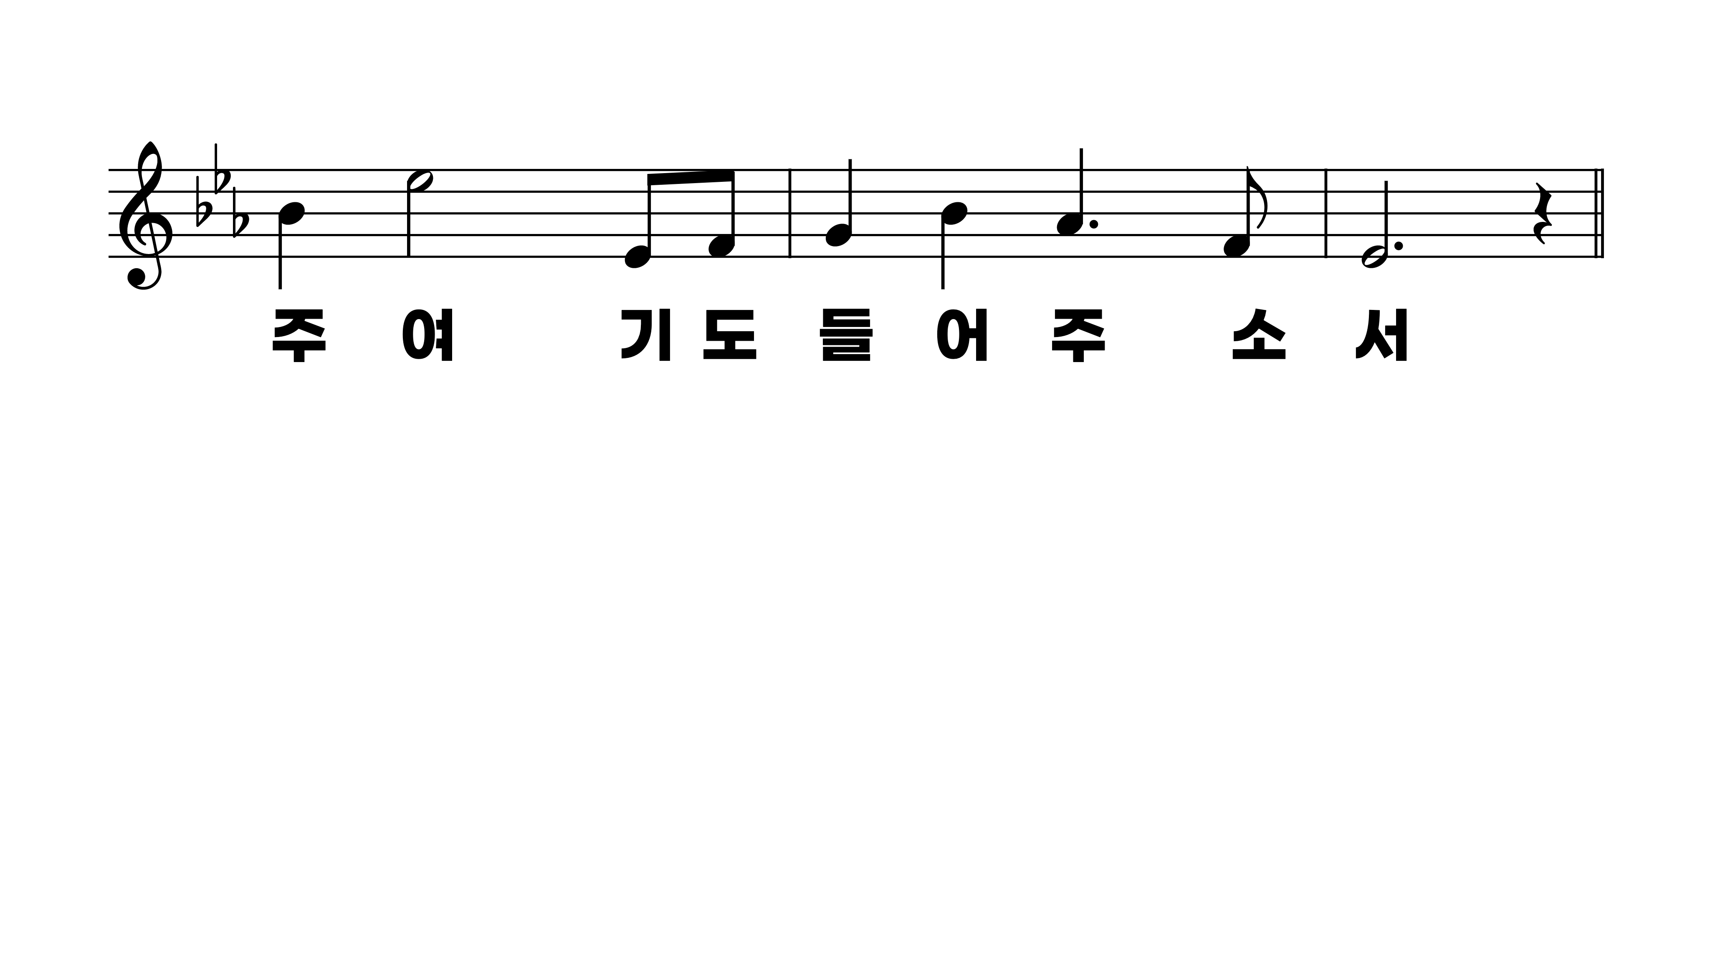
569장 선한 목자 되신 우리 주
1.선한목자되
2.양의문이되
3.흠이많고약
4.일찍주의뜻

Slide 7
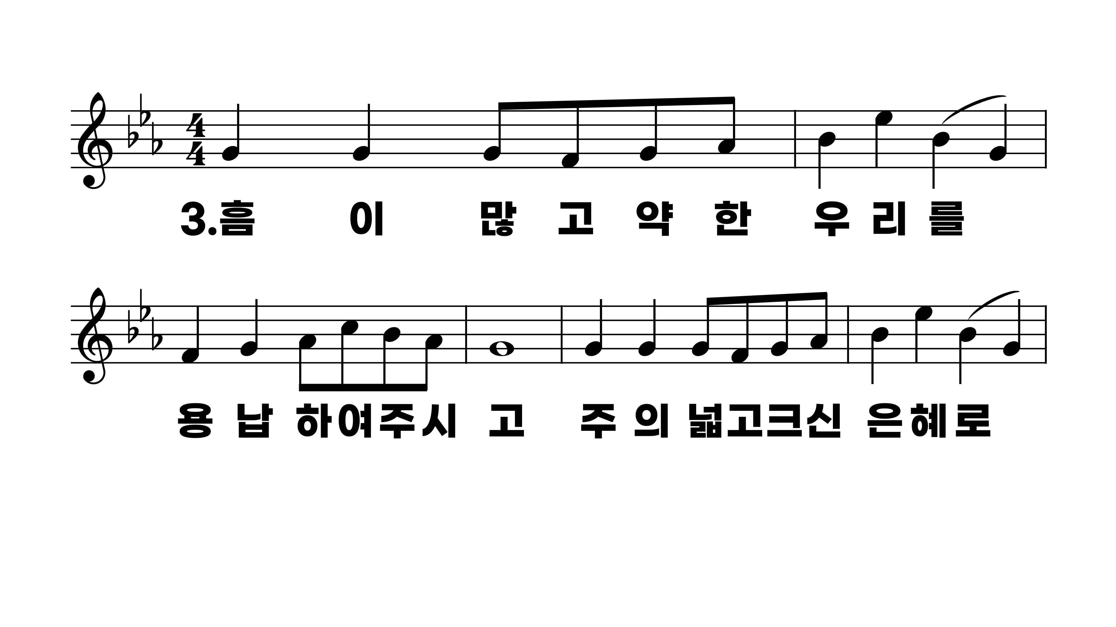
569장 선한 목자 되신 우리 주
1.선한목자되
2.양의문이되
3.흠이많고약
4.일찍주의뜻

Slide 8
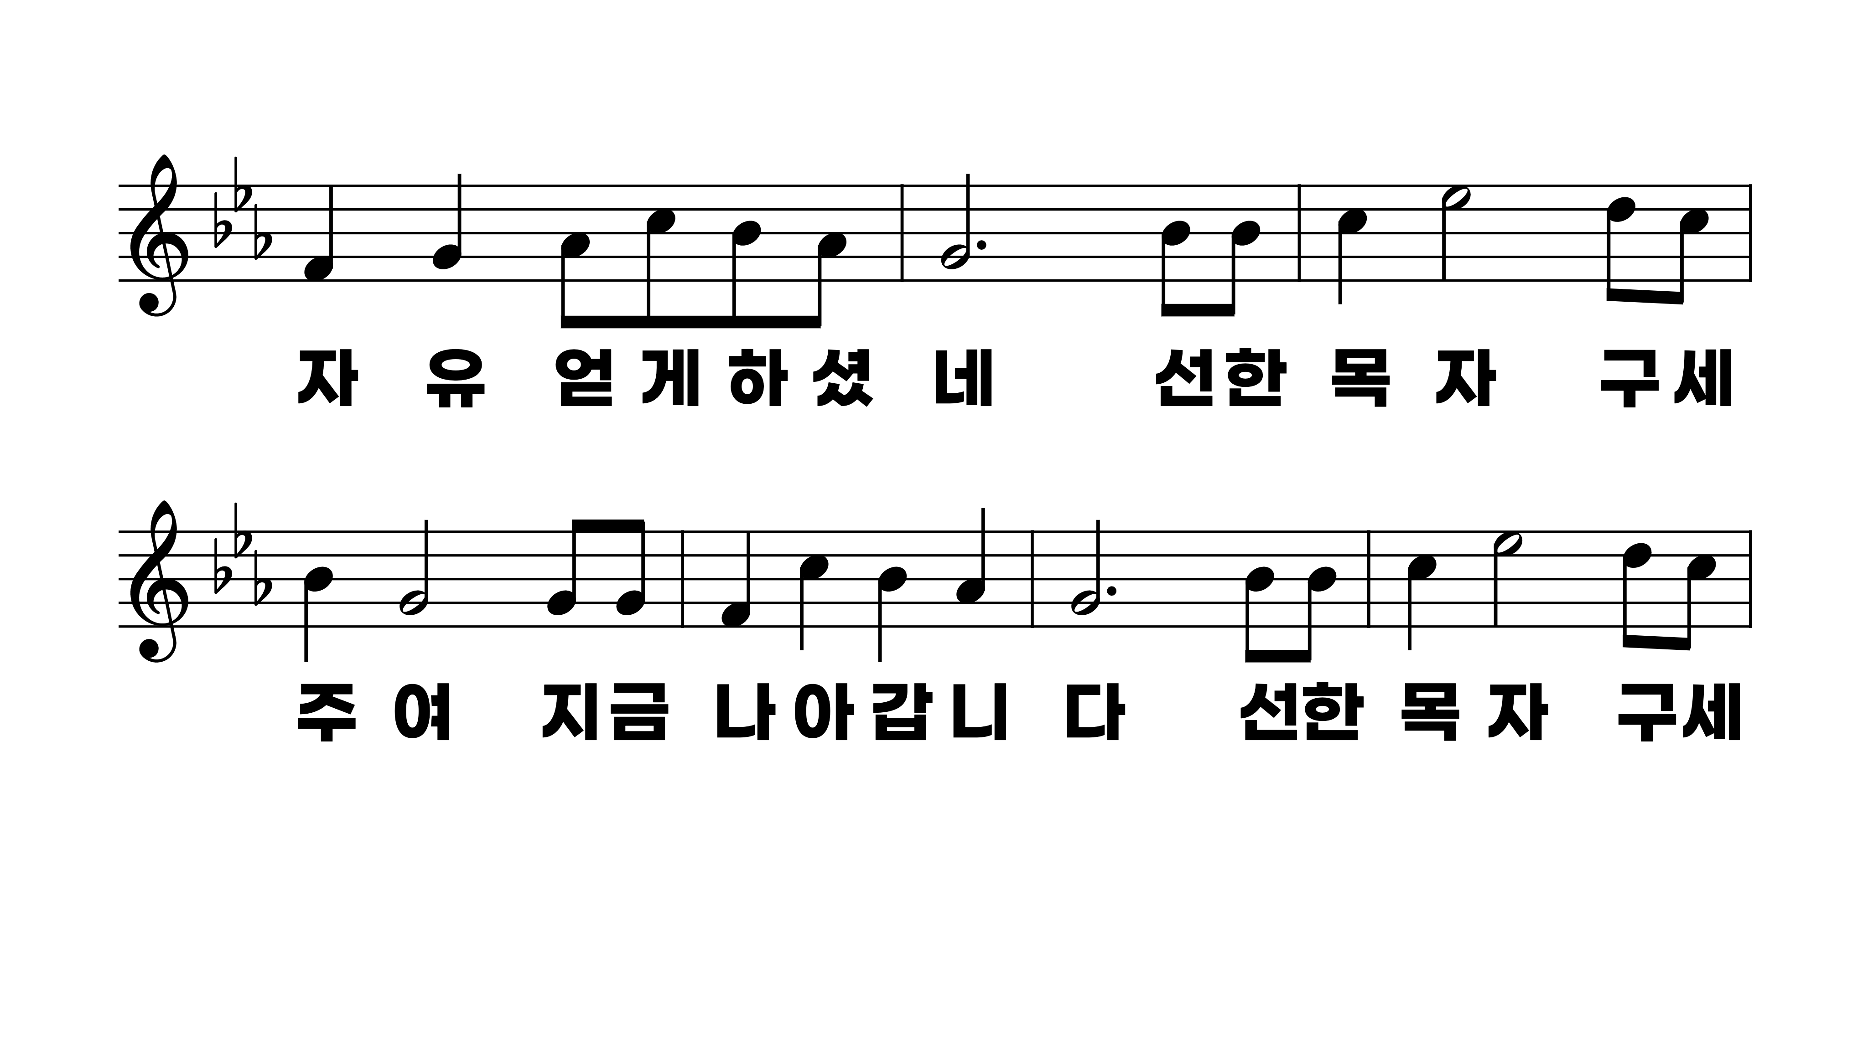
569장 선한 목자 되신 우리 주
1.선한목자되
2.양의문이되
3.흠이많고약
4.일찍주의뜻

Slide 9
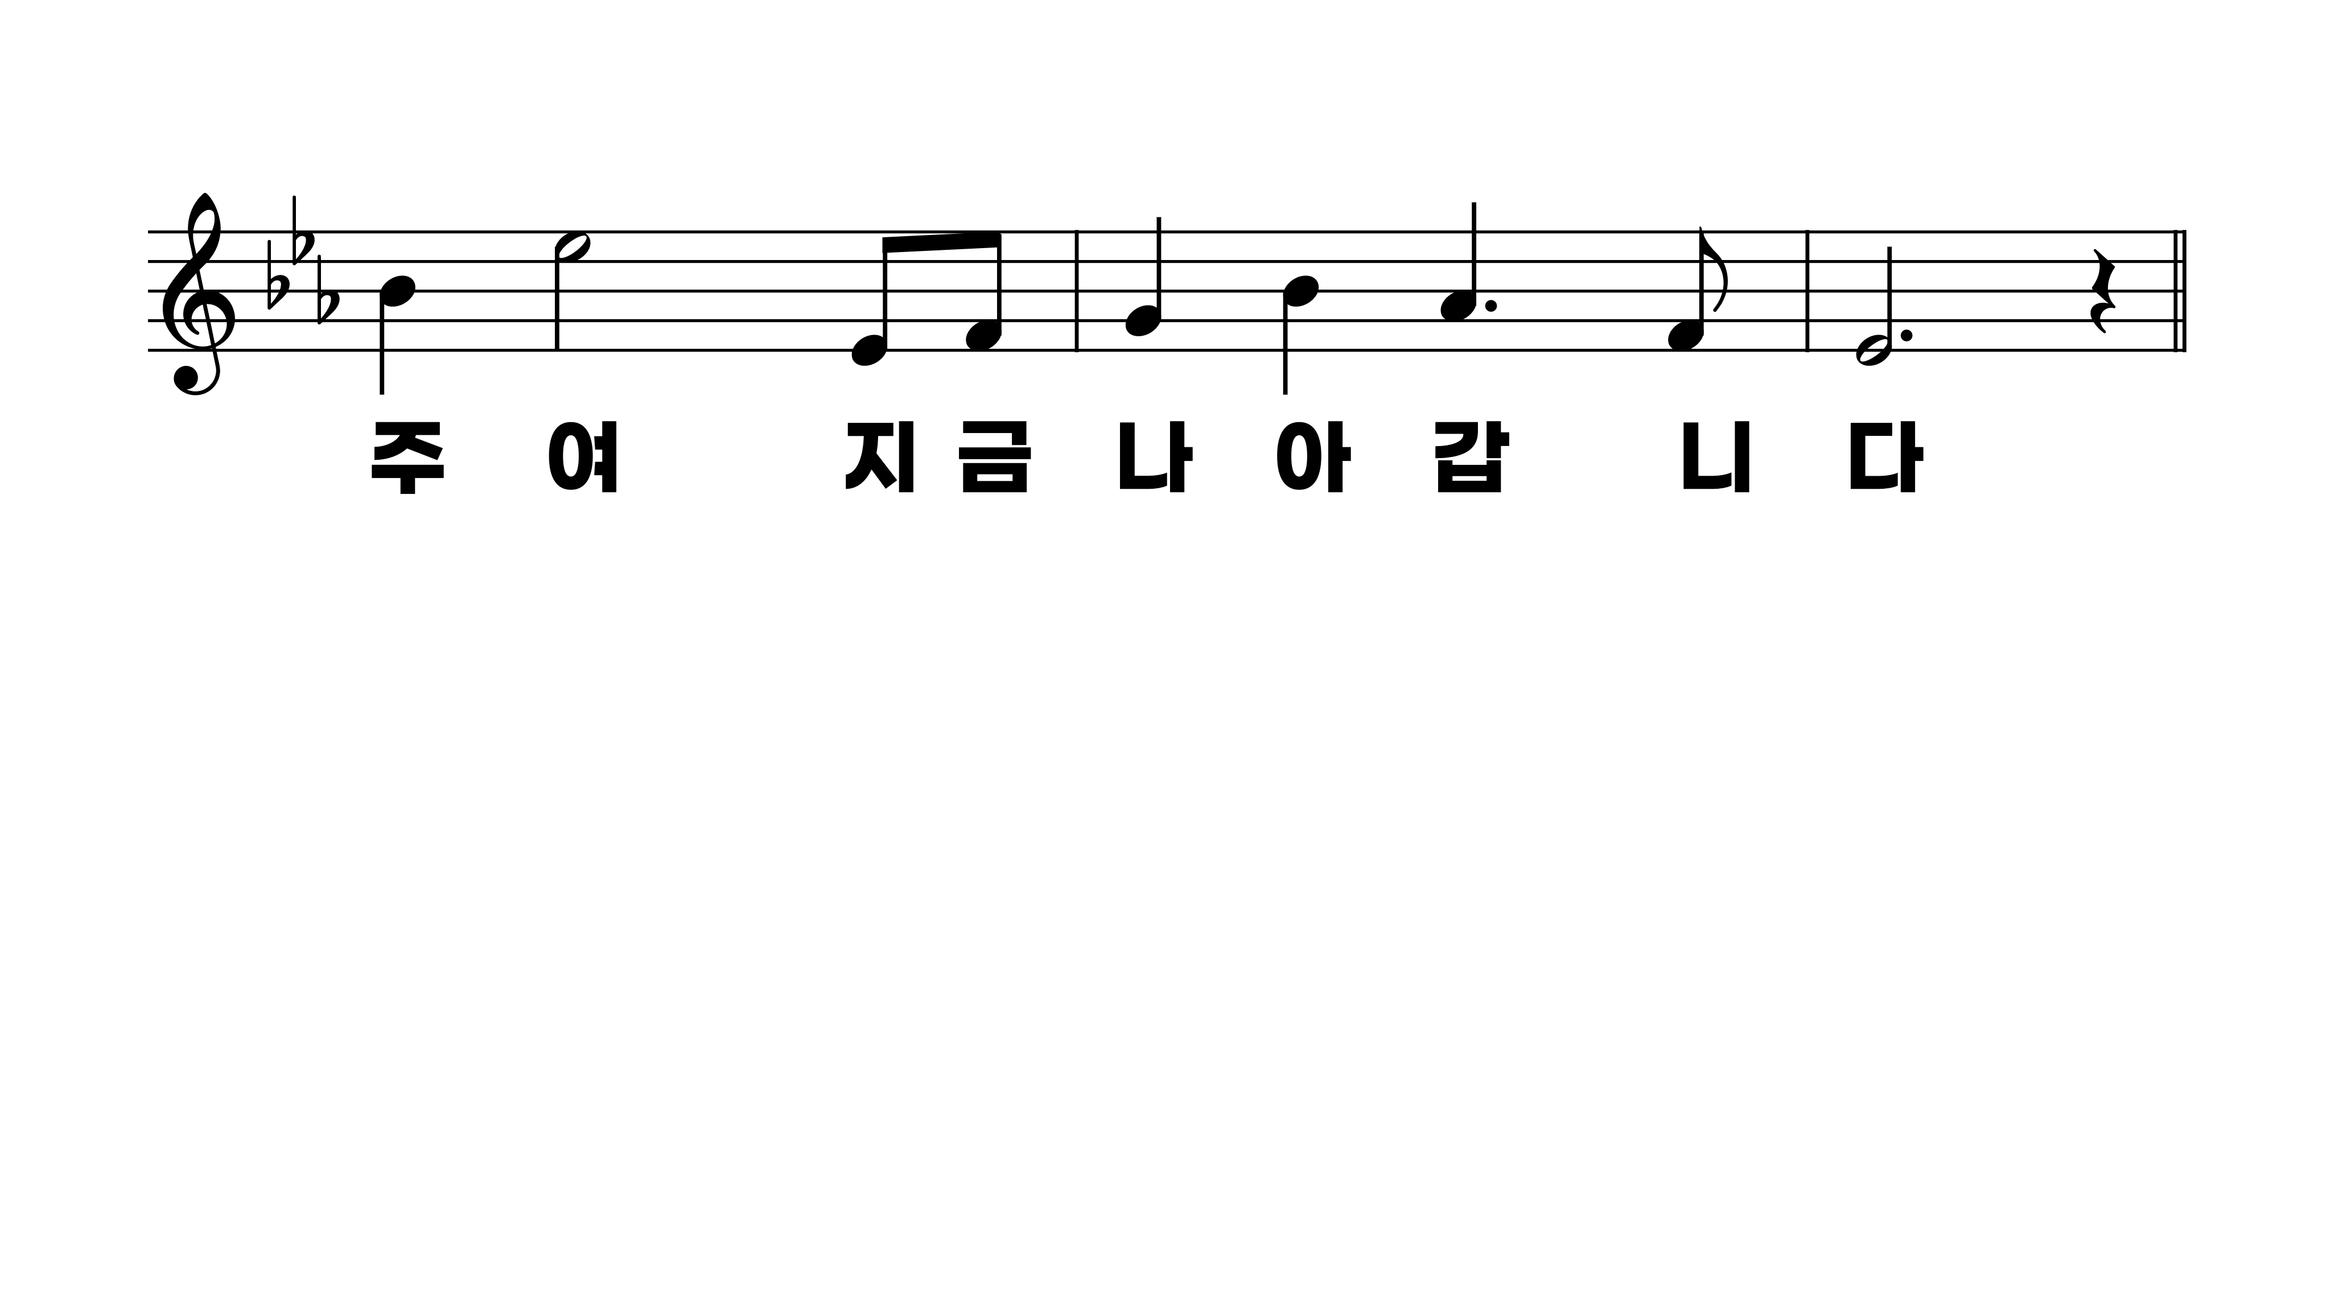
569장 선한 목자 되신 우리 주
1.선한목자되
2.양의문이되
3.흠이많고약
4.일찍주의뜻

Slide 10
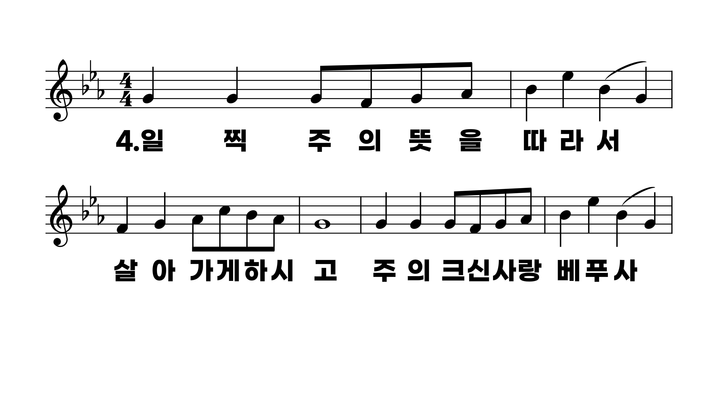
569장 선한 목자 되신 우리 주
1.선한목자되
2.양의문이되
3.흠이많고약
4.일찍주의뜻

Slide 11
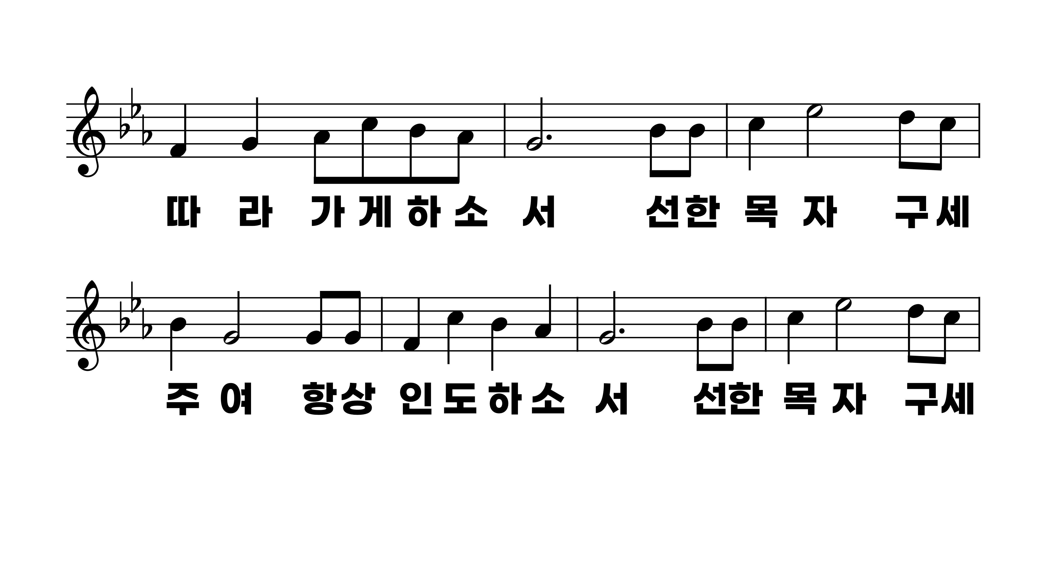
569장 선한 목자 되신 우리 주
1.선한목자되
2.양의문이되
3.흠이많고약
4.일찍주의뜻

Slide 12
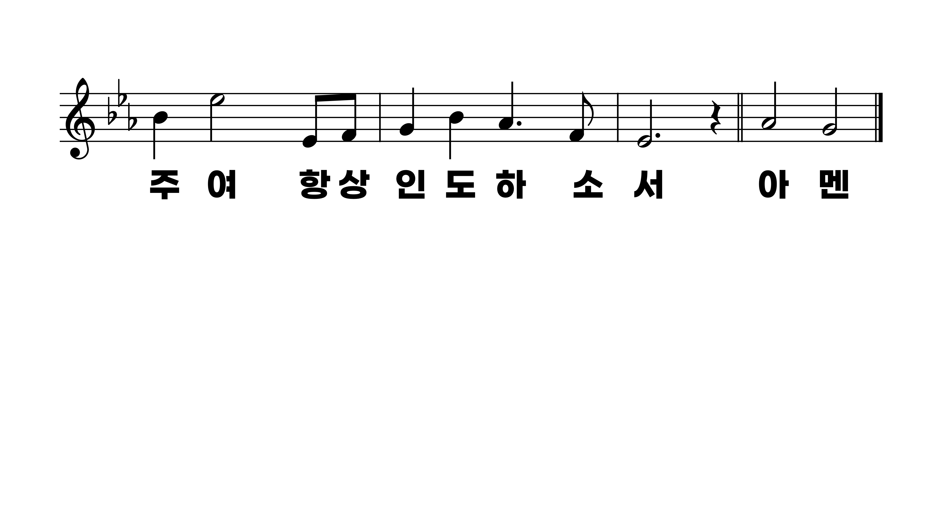
569장 선한 목자 되신 우리 주
1.선한목자되
2.양의문이되
3.흠이많고약
4.일찍주의뜻

